Slide 1
TỔNG QUAN
Ngày nay, ngành công nghệ thông tin phát triển ngày càng mạnh mẽ, là một phần không thể thiếu trong cuộc sống hằng ngày của mỗi người.
Hiện tại, hầu hết các doanh nghiệp, các cửa hàng đều đã có những trang Website riêng của mình nhằm mục đích giới thiệu, mua bán, đưa mình đến gần hơn với khác hàng trên mọi miền tổ quốc và thương mại hóa trên nền tảng Internet. Các nhà hàng tiệc cưới củng không ngoại lệ.
Để đưa được thương hiệu của mình đến với nhiều khách hàng hơn nữa, các nhà hàng đều chọn cách là tạo một Website riêng cho nhà hàng của mình để cho cách khách hàng có thể truy cập vào, tìm hiểu thông tin về sảnh cưới, dịch vụ cưới, khuyến mãi và thực đơn của nhà hàng.

Slide 2
THỰC TẾ HIỆN TẠI
Hầu hết tất cả nhà hàng tiệc cưới từ lớn tới nhỏ chỉ quản bá thương hiệu của mình trên Website là chính.
Khách hàng phải đến tận nơi hoặc liên hệ trược tiếp bằng điện thoại để biết được giá cả sảnh cưới, dịch vụ và thực đơn.
Tốn khá nhiều thời gian cho khách hàng nếu không chọn được nhà hàng ưng ý

Slide 3
HƯỚNG PHÁT TRIỂN
Phát triển một ứng dụng trên nền tảng Website cho khách hàng có thể tham khảo dịch vụ, giá cả và tiến hành đặt tiệc cưới.
Ứng dụng được xây dựng trên nền tảng đó Website
Website được thực hiện trên nền tảng ASP.NET mô hình MVC.
Ngoài ra dữ liệu được lữu trữ ở SQL Server 2012.

Slide 4
MỤC TIÊU
KHÁCH HÀNG
Tìm kiếm thông tin sảnh cưới, dịch vụ cưới, thực đơn, giá cả, ngày tổ chức.
Xem các thông tin sảnh cưới, dịch vụ cưới, thực đơn, giá cả, ngày tổ chức.
Thêm các dịch vụ của mình vào đặt tiệc.
Đổi ngày đặt tiệc, sảnh, dịch vụ, thực đơn.
Hủy tiệc.
Đặt tiệc.

Slide 5
MỤC TIÊU
NHÂN VIÊN
Kiểm tra thông tin sảnh cưới, dịch vụ cưới, thực đơn, giá cả, ngày tổ chức.
Theo dõi tình trạng của các đơn đặt tiệc.
Thêm xóa sửa các thông tin nhân viên, sảnh cưới, dịch vụ, thực đơn…
Lập báo cáo thống kê doanh thu.

Slide 6

KHẢO SÁT THỰC TẾ
Tên nhà hàng: GALA CENTER
SDT: 090 6415 415
Mail: sales@galacenter.com.vn
Địa chỉ: 415 Hoàng Văn Thụ, Phường 2, Q.Tân Bình, TP.HCM

Slide 7
CÁC NGHIỆP VỤ
Quản lí sảnh tiệc: Mỗi sảnh tiệc sẽ được quản lí sẽ có: tên sãnh, sức chưa tối đa.
Quản lí khách hàng: Khách hàng khi đặt tiệc tại nhà hàng sẽ được quan lí bơi thông tin thông qua: số điện thoại, tên, địa chỉ, tài khoảng, mật khẩu.
Quản lí dịch vụ: Các dịch vụ trong nhà hàng sẽ được quản lí về: Mã dịch vụ, tên dịch vụ, giá cả.
Quản lí món ăn: Các dịch vụ trong nhà hàng sẽ được quản lí thông qua: Mã món ăn, tên món ăn, giá cả, loại món ăn.

Slide 8
CÁC NGHIỆP VỤ
Quản lí thực đơn: Các dịch vụ trong nhà hàng sẽ được quản lí thông qua: Mã thực đơn, tên thực đơn, giá cả.
Quản lí nhân viên: Các nhân viên trong nhà hàng sẽ được quản lí thông qua:Mã nhân viên, tên nhân viên, số điện thoại, địa chỉ, chức vụ.
Lập báo cáo thống kê: Nhân viên có thể lập báo cáo thống kê về số lượng tiệc trong tháng, trong năm và doanh thu.
Tra cứu thông tin: Khách hàng và nhân viên có thể tra cứu thông tin về sảnh tiệc, dịch vụ, thực đơn. Khách hàng có thể tự tạo thực đơn cho riêng mình thông qua các món ăn có sẵn trong nhà hàng.

Slide 9
PHÂN TÍCH HỆ THỐNG
MÔ HÌNH HÓA NGHIỆP VỤ
MÔ HÌNH HÓA CHỨC NĂNG
SƠ ĐỒ LỚP PHÂN TÍCH

Slide 10
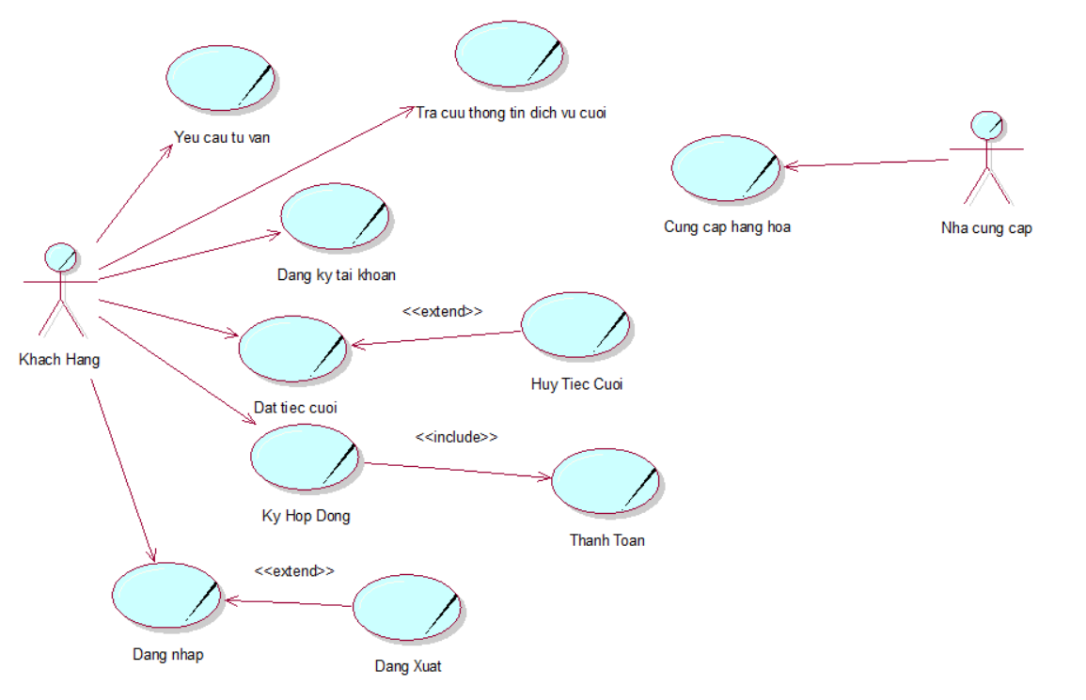
Sơ đồ Use-case nghiệp vụ

Slide 11
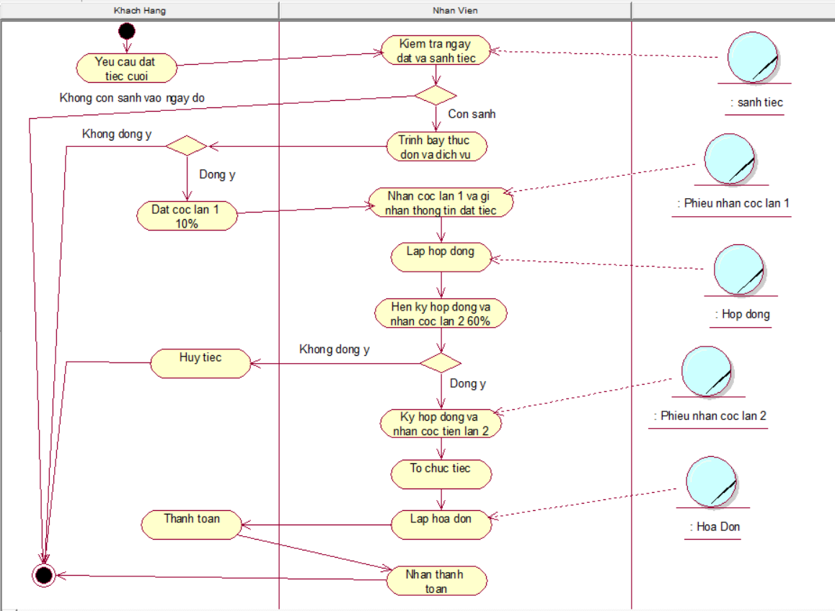
Sơ đồ hoạt động quy trình đặt tiệc

Slide 12
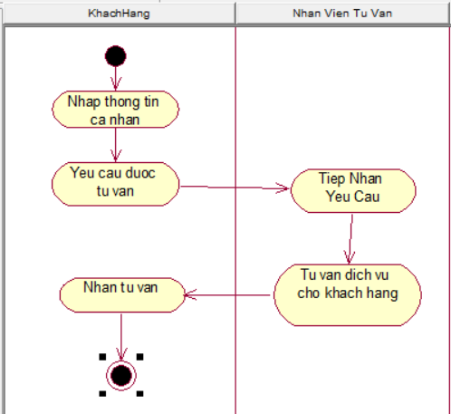
Sơ đồ hoạt động quy trình yêu câu tư vấn

Slide 13
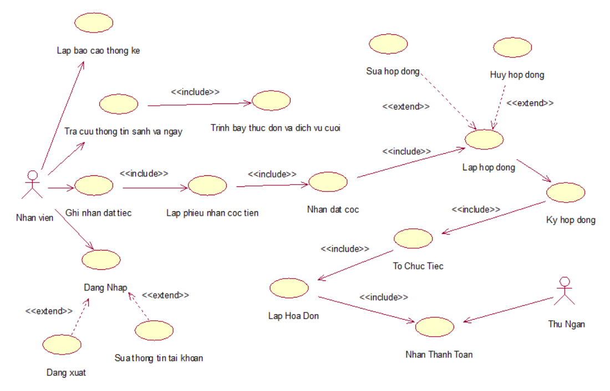
Sơ đồ Use-case hệ thống

Slide 14
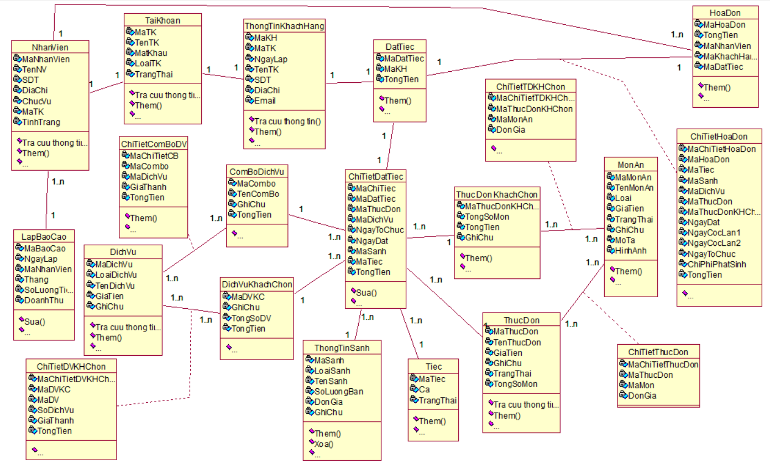
Sơ đồ lớp phân tích

Slide 15
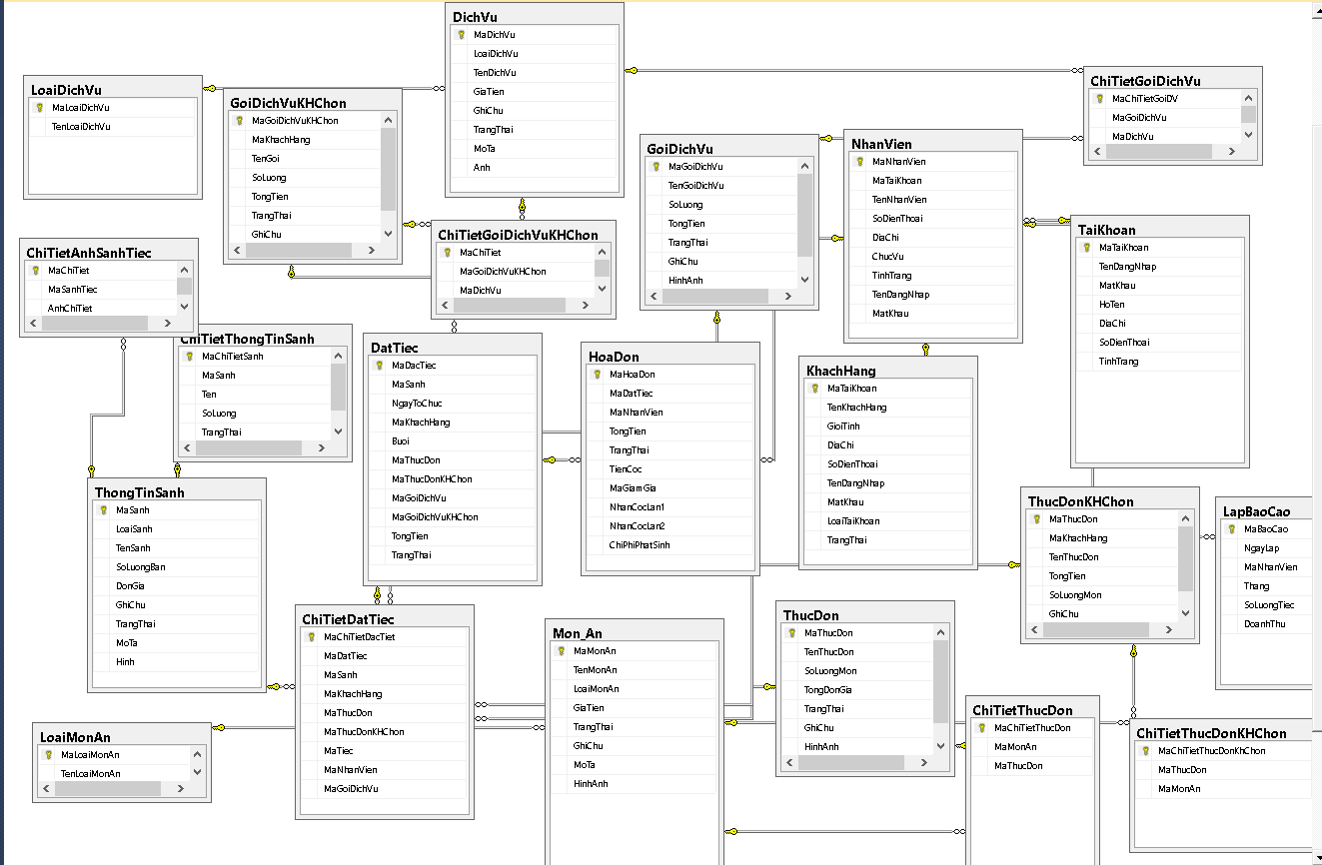
CƠ SỞ DỮ LIỆU

Slide 16
THIẾT KẾ GIAO DIỆN HỆ THỐNG
MỜI THẦY CÔ XEM DEMO ỨNG DỤNG

